Slide 1

СЕРВИС ОБРАТНОЙ СВЯЗИ ПО ОБРАЗОВАТЕЛЬНОМУ ПРОЦЕССУ
Лапшин Леонид

Slide 2
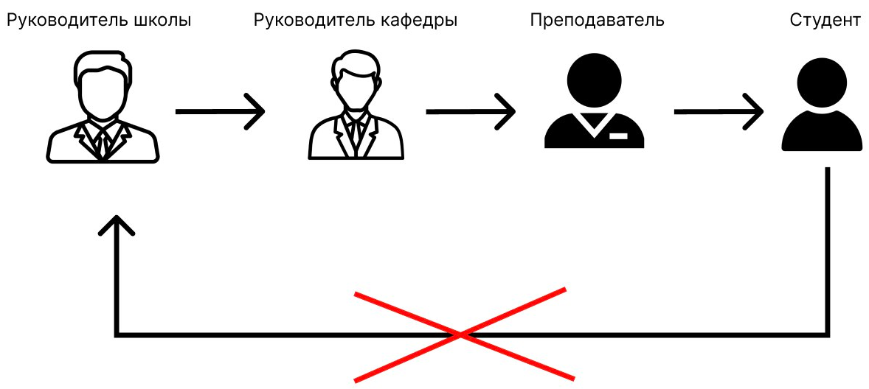
Проблема Клиента
Повышать качество обучения
Обеспечивать справедливые условия оплаты труда преподавателей
Контролировать качество преподавания
Принимать обоснованные управленческие решения на основании объективных данных
Видеть последствия принятых решений в количественных показателях
Руководители структур не знают насколько качественно преподаются дисциплины
Руководителям нужно видеть работу преподавателей со стороны конечных потребителей (студентов)

Slide 3
Аналоги и преимущества вашего проекта над ними
Аналоги существуют, но у них есть проблемы
 | Частота сбора | Централизованная система | Онлайн анкеты, оформленные стиле ВУЗа | Автоматическая Обработка результатов | Независимая система оценки | Стандартные анкеты
МГУ | В конце семестра | - | - | + | - | -
ВШЭ | В конце каждого учебного модуля | + | + | + |  | +
РАНХиГС | В конце семестра | - | - | - |  | -
МФТИ | Не реже одного раза в год | + | + | + |  | +
Наше предложение для ДВФУ | В конце и в середине семестра | + | + | + | + | +

Slide 4
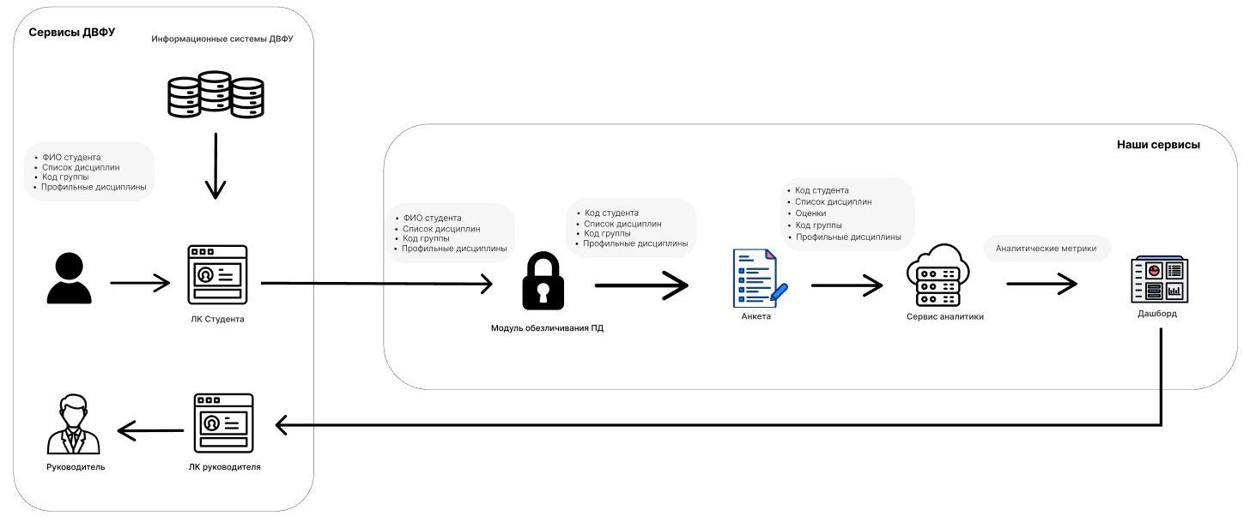
Технологическая гипотеза
Не создаем с 0, а работаем с тем, что уже есть

Slide 5
Критерии оценивания
Выбрали лучшие среди существующих аналогов
Kр.1 (Полезность):
Изучение этой дисциплины было мне полезно, я понимаю как применить полученные знания в жизни и профессиональной деятельность.
Kр.2 (Понятность):
Учебный материал был объяснен достаточно подробно, чтобы я его понял. Мне были приведены наглядные аналогии и примеры.
Kр.3 (Связность)
Практические задания помогли мне связать теорию с практикой. Я получил навыки решения конкретных прикладных задач.
Kр.4 (Объективность оценивания)
Мне были четко объяснены критерии оценивания. Полученная мной оценка соответствует моему уровню знаний.
Итоговая метрика:
(Необходимость):
Я считаю что мое время было потрачено зря и я не хотел бы, чтобы следующим курсам пришлось изучать эту дисциплину

Slide 6
Факторы успеха системы
Анкетирование 2 раза в семестр. В середине семестра и после выставления отметки.
Анкетирование обязательно для всех. Личный кабинет блокируется до прохождения анкетирования.
Гарантия анонимности. Сотрудники вуза не будут иметь доступ к оценкам конкретных учащихся.
Объективность предоставляемых данных. Мы не являемся структурой вуза и не заинтересованы в конкретных показателях
Опционально
Учет посещаемости при формировании метрик
Учет успеваемости при формировании метрик
Независимая оценка гарантирует доверие студентов и безопасность их оценок – вы увидите реальные данные

Slide 7
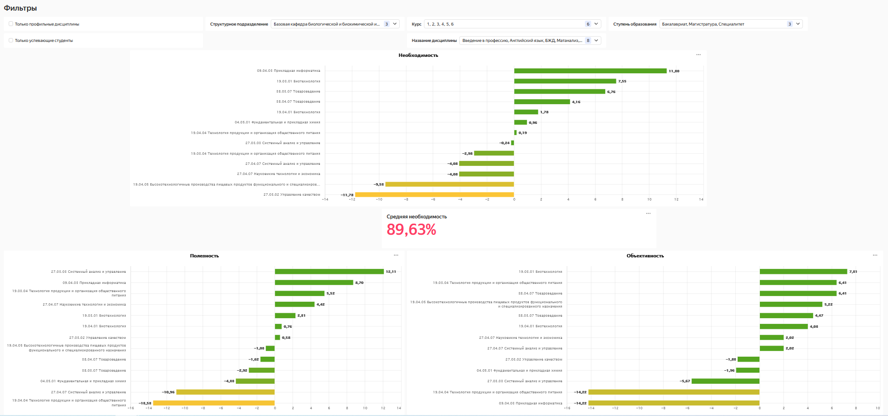
Дашборд
Есть понимание того, как должен выглядеть итоговый продукт

Slide 8



Дорожная карта проекта
Есть понимание как это реализовать
ПРОЕКТ
Формирование проектной команды
Подготовка первой версии ПО
Проверка на тестовом наборе данных
Исправление недостатков
Интеграция с системами университета
глобальные рынки
Ввод в эксплуатацию
Июль
Август-сентябрь
Октябрь
Ноябрь
Декабрь
Параметры проекта
Проектная команда
Управляемость
Сопровождение
Срок сдачи:
Декабрь-январь 2024-2025
Стоимость внедрения:
400 000 рублей
Стоимость обслуживания:
800 000 рублей в год
Team Lead/Project manager
Front-End Developer
Back-End Developer
Демонстрация промежуточных вариантов
Внесение правок
Формирование фокус-группы учащихся для тестирования
Сбор обратной связи после ввода в эксплуатацию
Поддержка продукта
Новый функционал по запросу
8

Slide 9
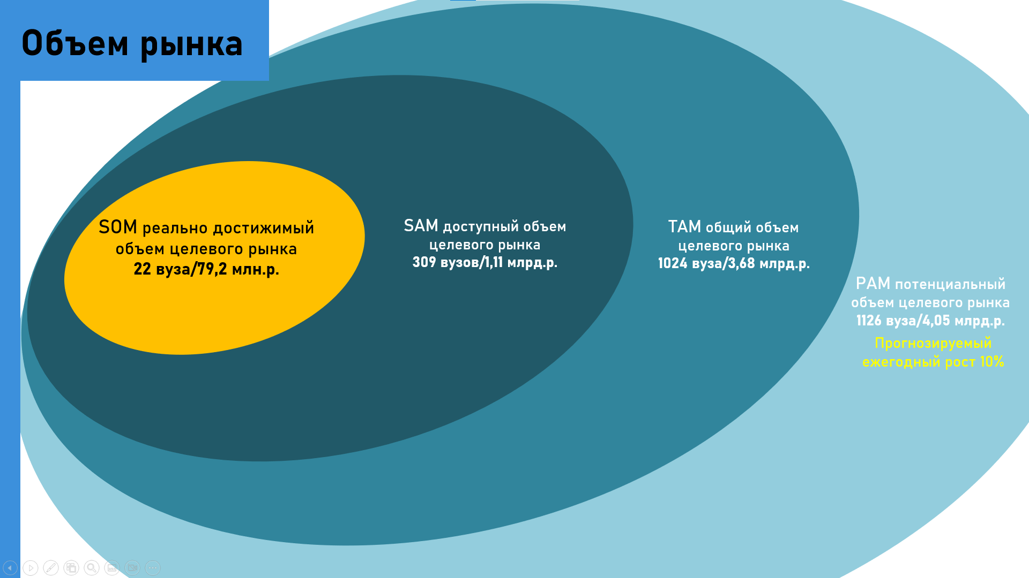
Имеется перспектива дальнейшего развития

Slide 10
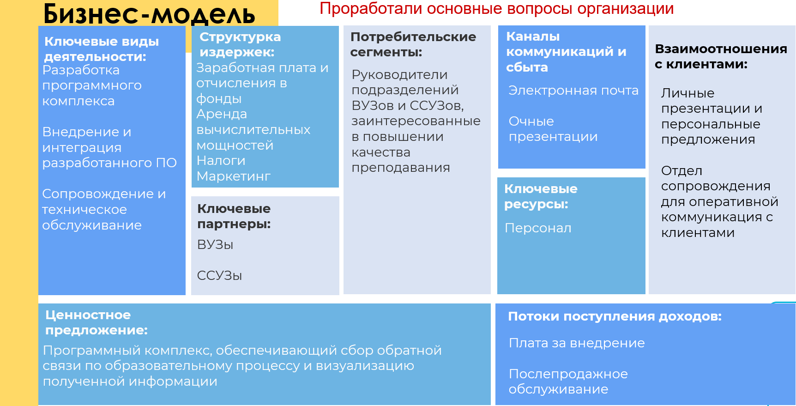

Slide 11
Смета 1 этапа
№ | Наименование статьи расходов | Средства гранта
1 | ФОТ с учетом страховых взносов и НДФЛ | 837 000
2 | Расходы на аренду оборудования и помещения | 150 000
3 | Оплата уставного капитала | 10 000
 | ИТОГ | 997 000
Спланированы расходы в рамках гранта

Slide 12
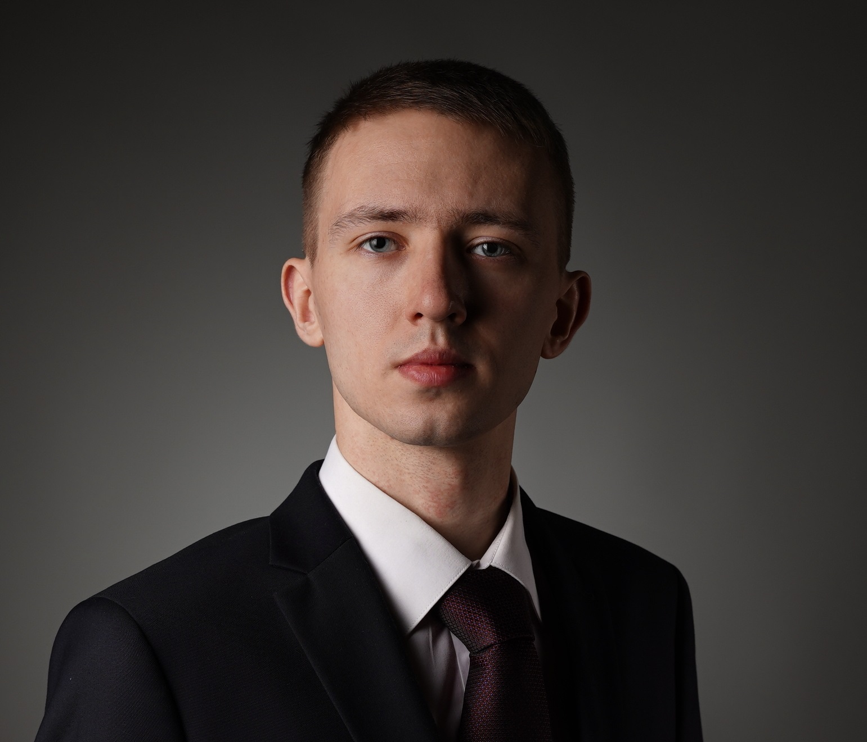
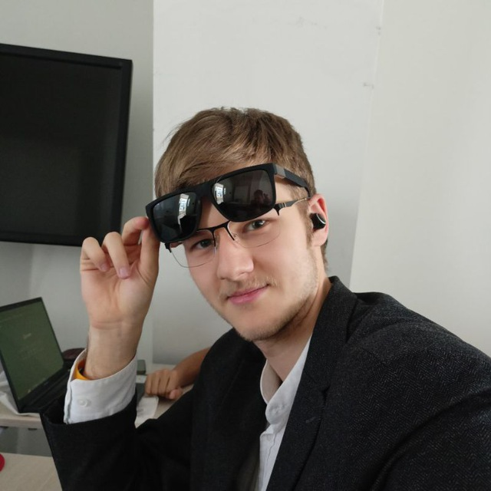

Сформирована предварительная команда проекта
Команда
Руководитель
Дизайнер
Back-end разработчик
Front-end разработчик
Лапшин Леонид Алексеевич
Кораблев Кирилл Алексеевич
1,5 года опыта руководства командой в коммерческой разработке

Slide 13


Спасибо за внимание
Контакты
lapshin.leonid2002@gmail.com
89242518131

